Slide 1
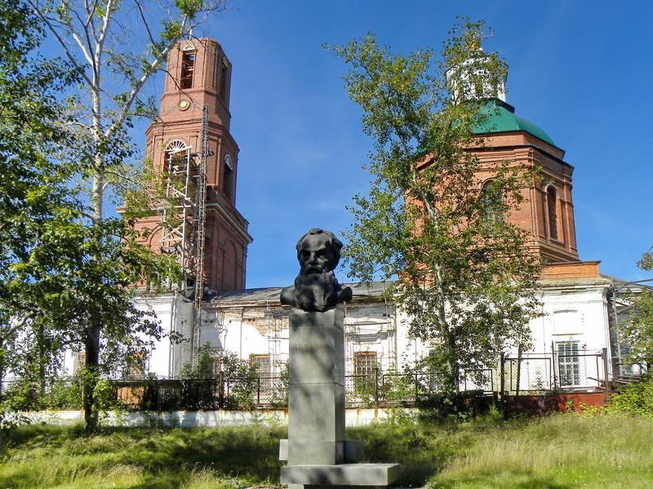
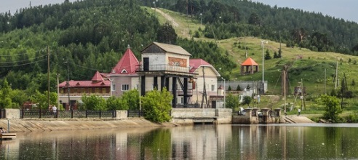
Решаем опасность Проект «Дорожные опасности» Онлайн-школа «Мастерские знаний»
Команда «Умка»
Город Сысерть

Slide 2
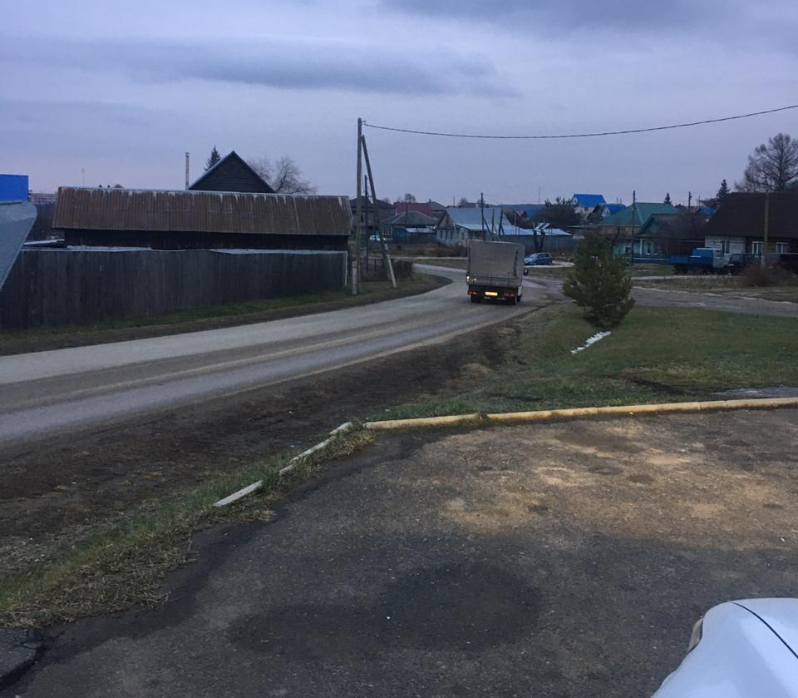
Опишите свою опасность
Описание опасности
Адрес: г.Сысерть ул.Розы Люксембург 140А
В чём заключается опасность: отсутствие тротуаров в обе стороны на опасном повороте
Для кого опасность: всем людям и животным

Slide 3
Проблема / конфликт | Опасный поворот без пешеходных переходов | Могут пострадать и машины и люди | Вред пешеходу и водителю
Идеальное решение (ИКР) | Опасный поворот | Люди сами будут заметные Водители сами замедляют скорость | Люди надевают яркую одежду или нашивают светоотражатели, в темноте несут телефон с фонариком. Для водителя на заборе написать «будь осторожен», или фотокамеру нарисовать на заборе, на дереве повесить яркие ленты
Ресурсы | С ПОМОЩЬЮ | Яркой одежды, светоотражателей, телефона, рисунков, ленточек
Решение | МЫ ПРЕДЛАГАЕМ | Люди нашивают светоотражающие полоски, в темноте держат в руках телефон с фонариком. Для водителей нарисовать на заборе фотокамеру, а на дереве навесить ярких ленточек

Slide 4
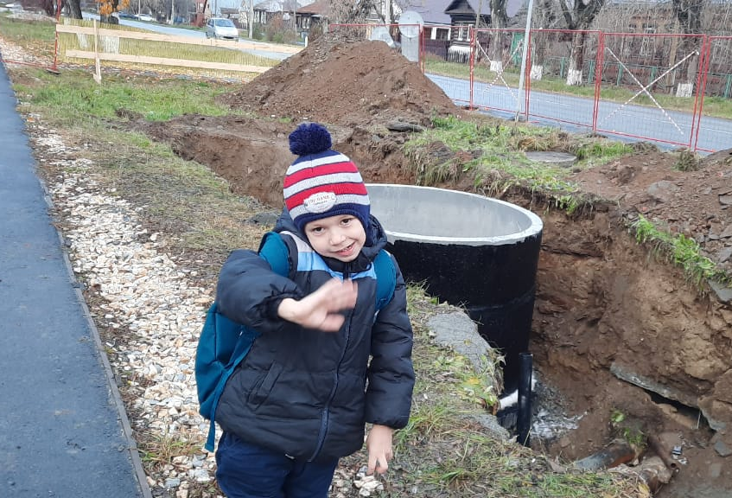
Описание опасности:
Г. Сысерть ул. Ленина 3
Выкопаны огромные ямы, забор и
предупреждающие знаки только
с одной стороны
Опасно для людей

Slide 5
Проблема / конфликт | Глубокая яма | пропускает человека | пешеходу
Идеальное решение (ИКР) | Глубокая яма | Сама становится заметной | Положить возле ямы ветки, какие – то доски, нарисовать яркой краской края бочки, поставить знак, принести яркие коробочки, насыпать камней возле ямы
Ресурсы | С ПОМОЩЬЮ | Ветки, доски, яркая краска, знак, что – то яркое
Решение | МЫ ПРЕДЛАГАЕМ | Положить ветки или взять камни, которые лежат рядом с тротуаром и обсыпать край ямы

